Slide 1
KESEBANGUNAN

Slide 2
CONTOH SOAL
Perhatikan dua bangun berikut!
Jawab:
Kedua bangun sama-sama berbentuk persegi panjang. Kedua bangun bentuknya sama.
Perbandingan panjang:
3/6 = ½
Perbandingan lebar:
2/4 = ½
Kedua bangun memiliki perbandingan antara dua sisi yang seletak sama kedua bangun sebangun.
2
4
3
6
Apakah kedua bangun tersebut sebangun?

Slide 3
Perhatikan gambar dari foto sebuah mobil dibawah ini. Jika panjang mobil sebenarnya 3,5m berapakah tinggi mobil sebenarnya?
7 cm
Jawab:
Untuk menentukan tinggi mobil sebenarnya, langkah pertama yang harus kamu lakukan adalah menentukan skala foto tersebut. Perbadingan antara panjang mobil dalam foto dan panjang mobil sebenarnya adalah:
= 7 cm : 3,5 m
= 7 cm : 350 cm
= 1 cm : 50 cm
Dengan demikian, skala dari foto tersebut adalah 1 : 50. Oleh karena tinggi mobil dalam foto adalah 2,5 cm x 50 = 125 cm. jadi, tinggi mobil sebenarnya adalah 1,25 m.
2,5 cm

Slide 4
Perhatikan gambar berikut!
D C
R Q
Jika persegipanjang ABCD sebangun denganpersegipanjang PQRS, hitunglah panjang QR!
5 cm
6 cm
A 2 cm B
S P
Jawab:
Salah satu syarat bangun datar dikatakan sebangun adalah sisi-sisi yang bersesuaian sebnading. Dari gambar dapat dilihat bahwa AB bersesuaian dengan PQ dan BC bersesuaian dengan QR. Oleh karena itu:

Slide 5
Pada suatu peta dengan skala 1 : 4. 250.000, jarak antara Surabaya dan Malang adalah 2 cm. Berapa kilometer jarak sebenarnya?
Jawab:
Skala 1 : 4.250.000
Jarak pada peta = 2 cm
Jarak sebenarnnya = 2 cm x 4.250.000
= 8.500.000 cm
= 85 km

Slide 6
Jarak dua kota adalah 60 km. Tentukan jarak kedua kota itu pada peta yang mempunyai skala 1 : 1.500.000
Jawab:
Skala 1 : 1.500.000
Jarak sebenarnya = 60 km
Jarak dua kota pada peta = x 6.000.000
= 4 cm

Slide 7
Tinggi sebuah gedung adalah 25 m dan lebarnya 35 m. Jika pada layar TV ternyata lebar gedung adalah 21 cm, hitung tinggi gedung pada TV!
Jawab:
Tinggi sebenarnya = 25 m (2.500 cm) Lebar pada TV = 21 cm
Lebar sebenarnya = 35 m (3500 cm) Tinggi pada TV = x
3.500x = 2.500 x 21
3.500x = 52.500
x =
= 15 cm
Jadi, tinggi pada TV adalah 15 cm.

Slide 8
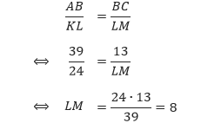
Tentukan panjang sisi LM dari persegi panjang KLMN!
Jawab:
Jadi, panjang sisi LM adalah 8 cm.

Slide 9
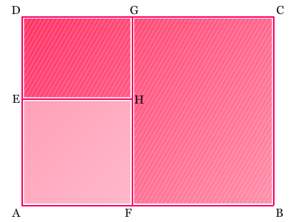
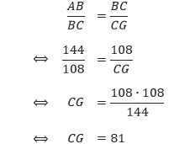
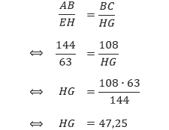
Perhatikan gambar dibawah ini!
Karena persegi panjang ABCD sebangun dengan persegi panjang BCGF, maka:
Karena CD = AB = 144 cm dan CG = 81 cm, maka EH = GD = CD – CG = 144 – 81 = 63 cm. Diketahui ABCD juga sebangun dengan EHGD, maka didapatkan:
Jika diketahui AB = 144 cm dan BC = 108 cm, persegi panjang ABCD, BCGF, dan EHGD merupakan persegi panjang-persegi panjang yang sebangun, tentukan luas daerah AFHE!
Sehingga, FH = FG – HG = BC – HG = 108 – 47,75 = 60,25 cm. Diperoleh luas dari segi empat AFHE adalah EH × FH = 63 × 60,25 = 3.795,75 cm².

Slide 10
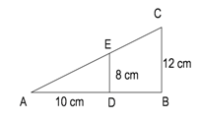
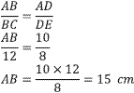
Perhatikan gambar berikut!
Tentukan panjang DB!
Jawab:
Segitiga ABC yang lebih besar sebangun dengan segitiga kecil ADE sehingga perbandingan panjang sisi-sisi yang bersesuaian akan sama. Temukan dulu panjang sisi AB, ambil perbandingan alas dan tinggi dari kedua segitiga seperti berikut ini:
Dengan demikian DB = AB − AD = 15 cm − 10 cm = 5 cm

Slide 11
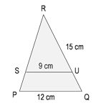
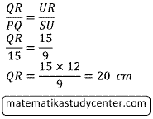
Dari soal berikut, tentukan: a. QR b. QU
Jawab:
a. ambil perbandingan sisi-sisi yang bersesuaian dari segitiga PQR dan segitiga SUR.
b. QU = QR − UR = 20 cm − 15 cm = 5 cm

Slide 12
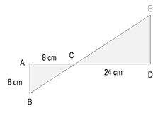
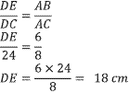
Perhatikan gambar berikut!
Kesebangunan dua segita siku-siku
Tentukan panjang DE!

Slide 13
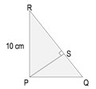
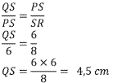
Diketahui panjang SR adalah 8 cm. Tentukan QS!
Jawab:
tentukan lebih dahulu panjang PS gunakan teorema phytagoras akan didapat angka 6 cm untuk panjang PS. Kemudian lakukan perbandingan sisi yang sesuai:

Slide 14
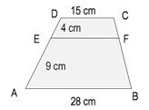
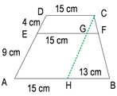
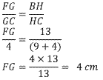
Dari soal berikut ini tentukan EF!
Jawab:
Buat satu garis yang sejajar dengan garis AD namakan CH seperti gambar berikut.
Terlihat muncul data-data baru yaitu EG = 15 cm, AH = 15 cm dan HB = 13 cm. Ambil dua segitiga sebangun GFC dan HBC bandingkan sisi-sisi yang bersesuaian:
Dengan demikian panjang EF = EG + GF = 15 + 4 = 19 cm

Slide 15
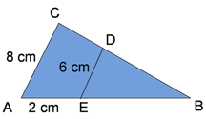
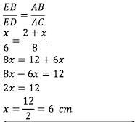
Perhatikan gambar berikut ini! Jarak titik E ke B adalah ...
Jawab:
Misalkan EB dinamakan x, maka AB nantinya akan sama dengan (2 + x). Perbandingan sisi EB dengan ED pada segitiga kecil (segitiga BDE), harus sama dengan perbandingan AB dengan AC pada segitiga besar (segitiga BCA). Selanjutnya:
Jadi panjang EB adalah 6 cm.

Slide 16
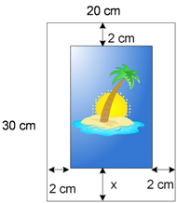
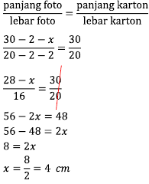
Sebuah karton berukuran tinggi 30 cm dan lebar 20 cm. Budi menempelkan sebuah foto sehingga sisa karton di sebelah kiri, kanan, atas foto adalah 2 cm. Jika foto dan karton sebangun, sisa karton di bawah foto adalah...
Jawab:
Perhatikan ilustrasi foto dan karton tempat menempel berikut, misalkan sisa panjang karton namakan sebagai x.
Perbandingan panjang dengan lebar foto harus sama dengan perbandingan panjang dengan lebar dari karton, karena sebangun.

Slide 17
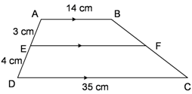
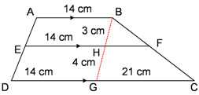
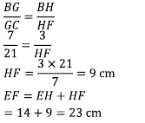
Panjang EF adalah...
Jawab:
Tambahaan garis bantu, beri nama BG.
Panjang DG jadi 14 cm, dan GC 21 cm karena tadinya DC = 35 cm. Bandingkan sisi segitiga besar BGC dan segitiga kecil BHF yang bersesuaian hingga diperoleh panjang HF dulu.

Slide 18
KESIMPULAN
Kesebangunan adalah kesamaan perbandingan panjang sisi dan besar sudut antara dua buah bangun datar atau lebih. Pengertian kesebangunan seperti ini berlaku umum untuk setiap bangun datar. Dua bangun datar dikatakan sebangun jika memenuhi dua syarat berikut.
1) Panjang sisi-sisi yang bersesuaian dari kedua bangun itu memiliki perbandingan senilai.
2) Sudut-sudut yang bersesuaian dari kedua bangun itu sama besar.
Untuk mengetahui dua buah bangun datar sebangun dapat diselidiki perbandingan sisi-sisi yang bersesuaian dan besar sudut-sudut yang bersesuaian pada bangun-bangun datar tersebut. Jika perbandingan sisi-sisi yang bersesuaian sama dan besar sudut-sudut yang bersesuaian sama maka bangun-bangun tersebut dikatakan sebangun.

Slide 19
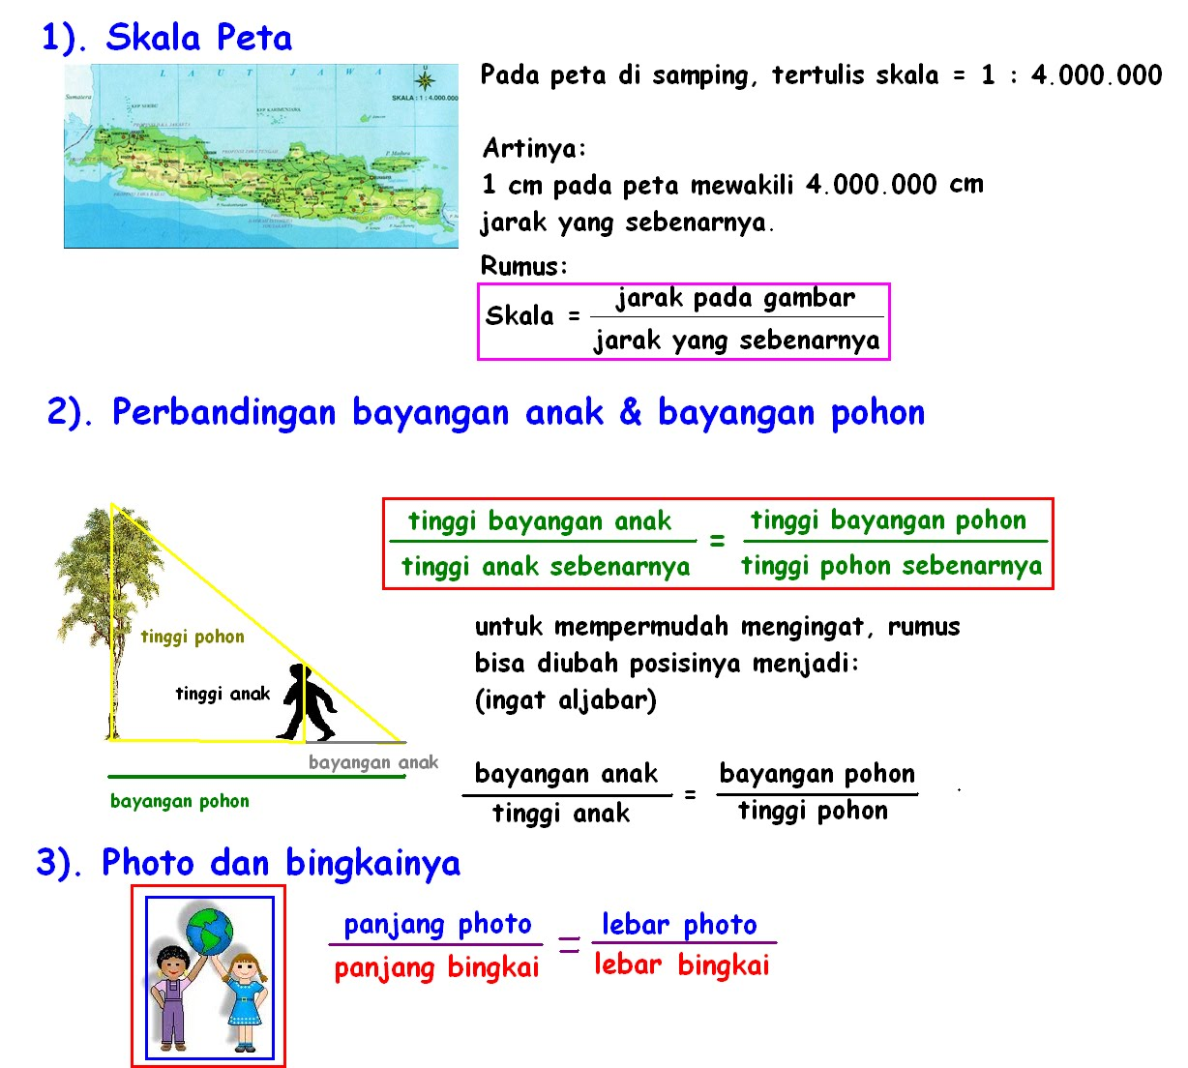
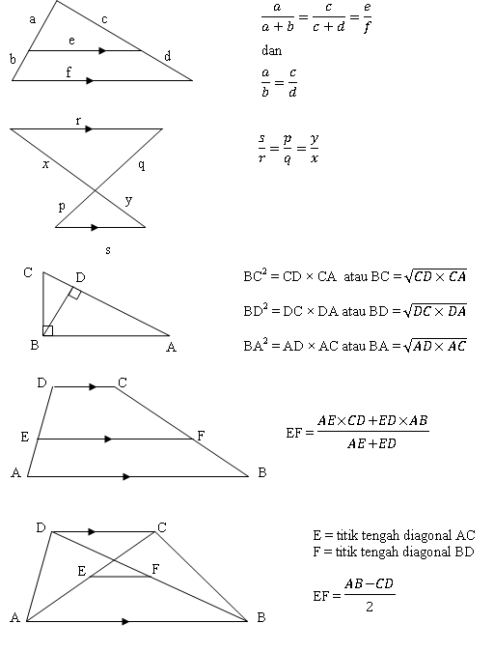
RUMUS

Slide 20
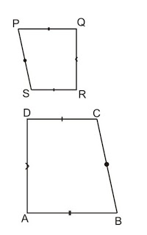
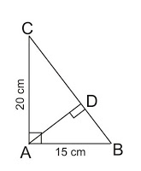
Tugas
1. Perhatikan gambar dibawah ini!
2. Panjang AD pada gambar dibawah ini adalah...
a. 48 cm c. 10 cm
b. 5 cm d. 12 cm
Bangun ABCD dan PQRS sebangun. Diketahui AB = 28 cm, CD = 4 cm, AD = 12 cm, PQ = 7 cm, QR = 3 cm. Panjang SR adalah ………………….
a. 5 cm c. 3 cm
b. 4 cm d. 1 cm

Slide 21
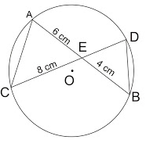
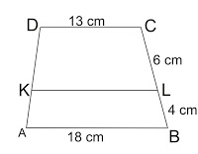
3. Pada gambar dibawah ini panjang ED...
4. Perhatikan gambar berikut!
Panjang KL.....
a. 3 cm b. 4 cm c. 13 cm d. 12 cm
a. 3 cm c. 15 cm
b. 9 cm d. 16 cm

Slide 22
5. Tinggi pohon pisang adalh 3 meter dan panjang bayangannya 2 m. pada saat yang sama panjang bayangan sebuah tiang bendera adalah 6 m. tinggi tiang bendera adalah ………
6. Sebuah foto berukuran lebar 9 cm dan panjangnya 12 cm akan dipasang pada sebuah bingkai yang panjangnya 20 cm. Lebar bingkai foto, agar foto an bingkai sebangun adalah ………..
a. 18 cm c. 15 cm
b. 16 cm d. 14 cm
a. 10 m c. 6 m
b. 9 m d. 4 m

Slide 23
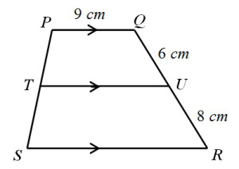
7. Sebuah foto ditempatkan pada karton berukuran 50 cm x 90 cm, pada posisi searah dengan karton. Di sebelah kiri, kanan, dan atas foto terdapat sisi karton yang lebarnya 5 cm. Jika foto dan karton sebangun, maka lebar karton di bagian bawah foto adalah ……………..
8. Perhatikan gambar berikut ini!
a. 5 cm c. 13 cm
b. 10 cm d. 18 cm
Trapesium PQUT sebangun dengan TURS. Panjang SR adalah….
15 cm C.17 cm
16 cm D.18 cm

Slide 24
THANK YOU!

